Slide 1


劳动社会学
学习是一种信仰！ IN LEARING WE TRUST

Slide 2


第五章 职业分层与职业流动

Slide 3
第五章 职业分层与职业流动
1
职业分层概述
2
职业分层研究及意义
3
职业流动
4
中国的经济发展与职业流动

Slide 4

5.1.1.1影响职业声望评价的因素
5.1.2.1按行业划分的职业分层
5.1.1.1影响职业声望评价的因素
一是职业的社会功能，职业的责任和社会作用。
二是职业要求，即一定职业对于任职者的教育程度、技能技巧、工作能力、道德品质、身体状况等各方面的条件要求。
三是职业报酬，泛指职业能给予任职者的各项利益，包括经济收入、福利待遇、晋升机会等。
四是职业环境，即与职业活动相关的各种工作条件，如劳动强度、卫生条件、技术装备等。
【选择】
5.1.2.1职业分层
按照一定的标准，将劳动者所从事的职业区分为职业地位和声望不同的等级序列。
【名词解释】

Slide 5

5.1.3.1传统的社会分层理论
5.1.3.1社会分层理论
1、马克思：根据对生产资料的占有来划分社会阶层；社会存在决定社会意识，社会结构决定社会行为。
2、韦伯开创的三指标体系分析法是：财富、声望和权力。
3、网络结构观：社会网络、社会资源、社会资本。
【选择】

Slide 6
第五章 职业分层与职业流动
1
职业分层概述
2
职业分层研究及意义
3
职业流动
4
中国的经济发展与职业流动

Slide 7
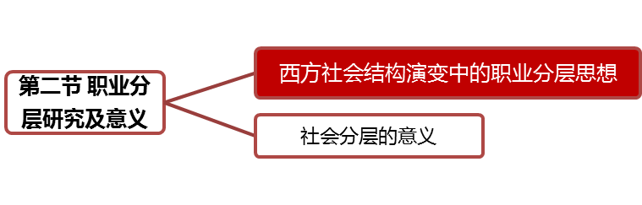
5.2.1.2西方社会结构演变中的职业分层思想
中产阶级的壮大推动西方社会分层思想发展：
1、资本主义生产关系的变化客观上为管理阶层的出现提供了空间；
2、随着传统产业的萎缩或大规模的技术改造对劳动力数量的需求开始下降；
3、社会关系的复杂化对社会管理提出了更高的技术要求。
【选择】

Slide 8
5.2.1.2西方社会分层功能理论和冲突理论
5.2.1.2西方社会分层功能理论和冲突理论
功能主义理论往往根源于保守主义传统，而冲突理论则往往植根于激进主义传统。
（1）涂尔干的功能理论
在功能论范式的框架中，最早对社会分层进行论述的是涂尔干。涂尔干认为，道德是社会系统内对社会秩序和整合起作用的主要因素。涂尔干的著作《社会分工论》对社会不平等和社会分层作了明晰的阐述。
（2）社会分层的冲突理论
社会分层的冲突理论的主要代表是达伦道夫。 达伦道夫认为社会冲突的根源是特定的社会结构。
【选择】

Slide 9
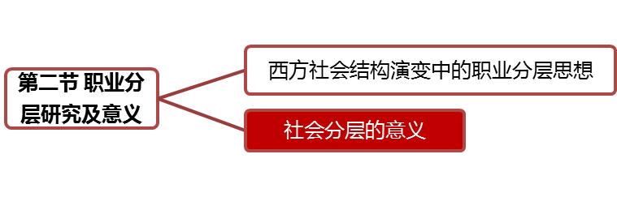
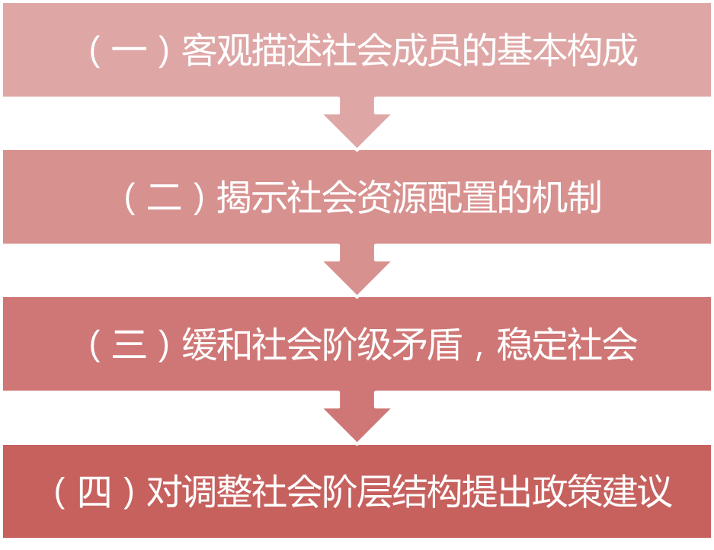
5.2.2.1客观描述社会成员的基本构成
5.2.2社会分层的意义
【选择/简答/论述】

Slide 10
1.在功能论范式的框架中，最早对社会分层进行的是（ ）
A、涂尔干
B、帕森斯
C、格兰诺维特
D、摩尔
答案：A

Slide 11
2.涂尔干对社会不平等和社会分层理论做了明晰的阐述的著作是
A、《地位解体和阶级》
B、《社会分工论》
C、《阶级、地位群体和政党》
D、《社会合作论》
答案：B

Slide 12
第五章 职业分层与职业流动
1
职业分层概述
2
职业分层研究及意义
3
职业流动
4
中国的经济发展与职业流动

Slide 13

5.3.1.1职业流动基本分析
5.3.1.1职业流动基本分析
1、职业流动：指劳动者为追求自身的发展、寻求自己的价值而改变工作岗位，改换职业的行为。
【名词解释】
2、职业流动的原因：大材小用、才疏学浅，不能胜任工作；或许二者兼而有之。
【选择】

Slide 14
5.3.1.2职业流动的个人特征
5.3.1.2职业流动的个人特征
家庭背景和本人的智力、性别、年龄、文化程度、居住地方等。
【选择】
年龄与职业流动：(1)职业流动率大体上随着年龄的增加而下降；
(2)单位负责人、办事员、商业人员的职业流动率不分年龄阶段均是比较高的；
(3)第三产业的服务人员的职业流动率在青年阶段比较高。
【选择】

Slide 15

5.3.3.1社会青年的职业流动趋势
5.3.3.1社会青年的职业流动趋势
【选择/论述】
1、从产业的角度看，当代青年人才主要流向于第三产业和高科技产业。
其趋势是：劳动力由供应基本物质生活资料的物质部门流向享受资料的部门。
2、从地域的角度看，当代青年人才主要流向经济发展地区，沿海开发城市以及国外发达国家。
3、从企业的性质来看，当代青年人才主要流向外资企业、私营企业。
（高薪吸引、个人价值取向、外企和私企先进管理方式和简单的人际关系。）

Slide 16
根据年龄与职业流动的关系，下列在职业流动率上与其他三种存在显著差别的是（ ）
A、办事员
B、企业内的普通工人
C、主要负责人
D、商业人员
答案：B

Slide 17
第六章 劳动组织

Slide 18
第六章 劳动组织
1
组织和劳动组织
2
正式组织与非正式组织
3
劳动组织理论
4
中国单位组织研究

Slide 19
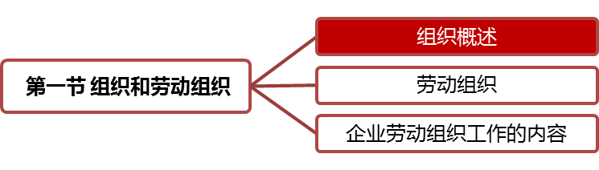
6.1.1.1组织的构成要素
6.1.1.1组织的构成要素
1、组织环境。是组织的必要构成要素。
2、管理体系。包括管理主体和管理客体。
3、组织文化。是企业的一个无形的构成要素，是指在一定的历史条件下通过社会实践所形成的，并为全体成员遵循的共同意识、价值观念、职业道德、行为规范和准则的总和，是一种特定环境中的特殊文化倾向。
【选择/简答】
【名词解释】

Slide 20
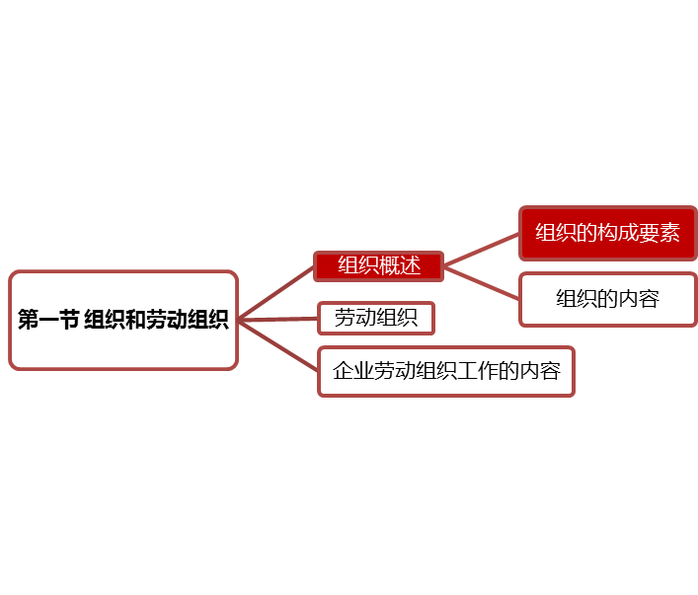
6.1.2.1劳动组织的含义
6.1.2.1劳动组织的含义
1、传统的劳动组织
广义：泛指人们的社会生产组织，劳动的分配和组合，劳动者与生产资料的结合，以及劳动者之间在社会生产过程中的关系。
狭义：生产力的概念。
【选择】

Slide 21
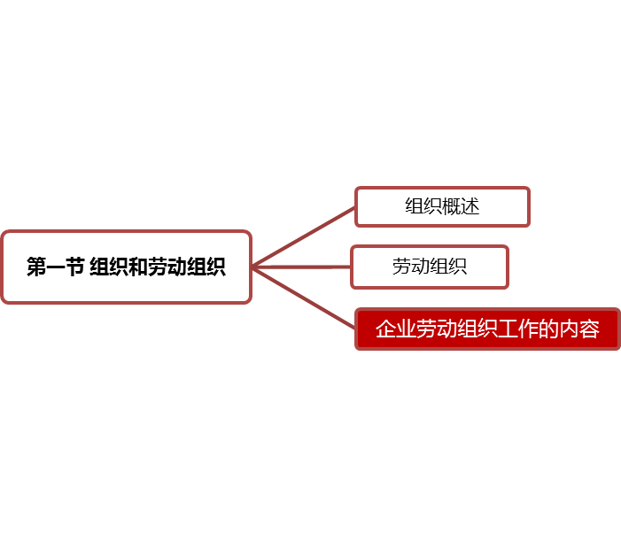
6.1.3.1劳动定额与编制定员
6.1.3企业劳动组织工作的内容
【选择/简答】
内容 | 关键
劳动定额 | 标准有：产量定额和看管定额。看管定额一般是纺织企业采用。
编制定员 | 1、岗位定员法。
 | 2、比例定员法。
 | 3、劳动效率定员法。
 | 4、业务分工定员法。（组织机构、职务岗位的种类和工作量）

Slide 22
6.1.3.2组织机构设置
6.1.3企业劳动组织工作的内容
【选择/简答】
内容 | 关键
劳动定额 | 标准有：产量定额和看管定额。看管定额一般是纺织企业采用。
编制定员 | 1、岗位定员法。
 | 2、比例定员法。
 | 3、劳动效率定员法。
 | 4、业务分工定员法。（组织机构、职务岗位的种类和工作量）
组织机构的设置 | 1、按产品设置
 | 2、按客户设置
 | 3、按地区设置
 | 4、按职能设置

Slide 23
在业务分工定员法中，确定定员的依据有
A、组织机构
B、工作量
C、工作难度
D、职务岗位的工作种类
E、工作时间
答案：ABD

Slide 24
在现行的企业中，编制定员的方法主要有( )
A、岗位定员法
B、比例定员法
C、劳动效率定员法
D、业务分工定员法
E、随机分配法
答案：ABCD

Slide 25
第六章 劳动组织
1
组织和劳动组织
2
正式组织与非正式组织
3
劳动组织理论
4
中国单位组织研究

Slide 26
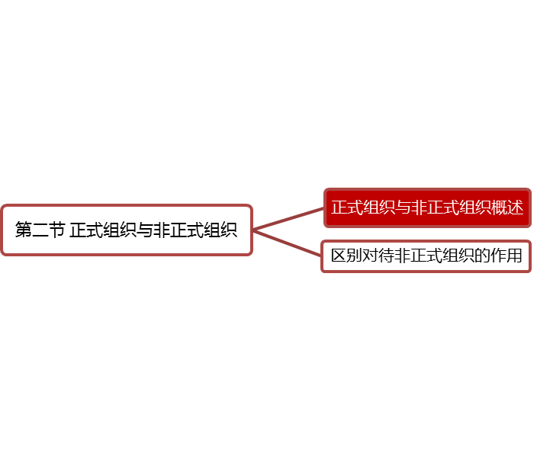
6.2.1.1正式组织
6.2.1.1正式组织
【选择】
正式组织
1.有明确的组织目标与整体性。 2.有正式的阶层结构和严格的规章制度。 3.成员的互动方式是正面而又是片面的。

Slide 27
6.2.1.2非正式组织
6.2.1.2非正式组织
【选择】
正式组织 | 非正式组织
1.有明确的组织目标与整体性。 2.有正式的阶层结构和严格的规章制度。 3.成员的互动方式是正面而又是片面的。 | 1.较强的凝聚力； 2.规模小，结构松散； 3.自发形成核心人物； 4.满足成员心理需要； 5.信息沟通灵。
非正式组织的作用：
【简答】
积极作用：①化解矛盾，提高凝聚力；②提高劳动生产率；③信息通道；④维护个人自尊心。
消极作用：①过于活跃，会干扰和影响正式组织的作用；
②如果引导不当，非正式组织会阻碍或破坏正式组织管理目标的实现；
③非正式组织的信息传递快，有可能使“小道消息” 泛滥，成为影响稳定的因素。

Slide 28
第六章 劳动组织
1
组织和劳动组织
2
正式组织与非正式组织
3
劳动组织理论
4
中国单位组织研究

Slide 29
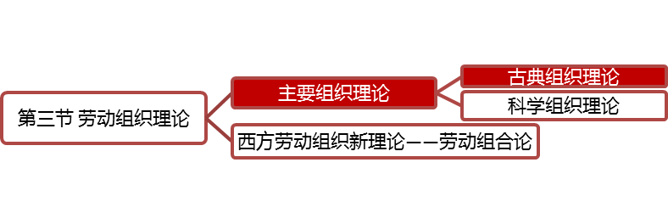
6.3.1.1古典组织理论（ 20世纪30年代）
韦伯的三种权力：
①传统权力；
②超凡权力：别人的崇拜和追随 ；
③法定权力。
【选择】

Slide 30
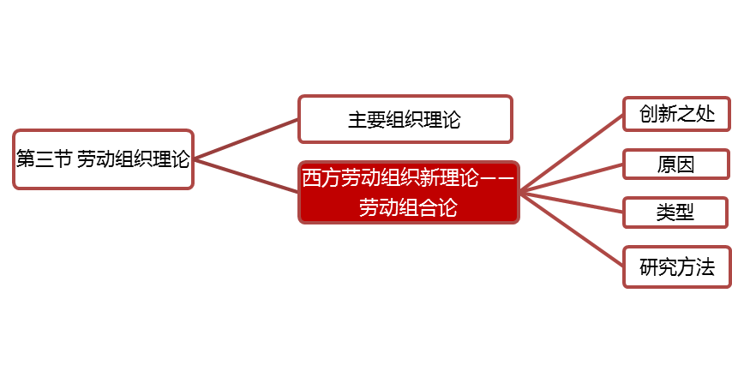
6.3.2.1实行劳动组合的原因
6.3.2西方劳动组织新理论——劳动组合论
这个理论的创新之处主要表现在它对组合原因、组合类型、组合研究几个方面。
实行劳动组合的原因：①经济原因；②工作中的距离、位置；③社会心理因素。
【选择】

Slide 31
6.3.2.2劳动组合的类型
6.3.2西方劳动组织新理论——劳动组合论
这个理论的创新之处主要表现在它对组合原因、组合类型、组合研究几个方面。
实行劳动组合的原因：①经济原因；②工作中的距离、位置；③社会心理因素。
劳动组合的类型：①指令组合；②任务组合； ③利益组合；④友谊组合；⑤委员会。
作业组合的研究方法：贝尔斯相互作用分析法：人们的组合行为可分为工作任务型和人际关系型。
【选择】

Slide 32
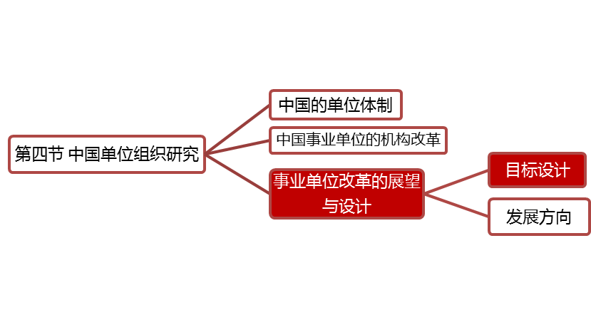
6.4.3.1改革的总体目标设计
6.4.3.1改革的总体目标设计
我国经济体制改革的最终目标是建立社会主义市场经济体制。
政府在对社会事业实施分类改革时，其首要问题应是明确政府的职责范围。
【选择】

Slide 33
下列各项不属于非正式组织特点的是 ( )
A、有较强的凝聚力
B、规模小，结构松散
C、明确的组织目标和整体性
D、满足成员心理的需要
答案：C

Slide 34
第七章 劳动关系

Slide 35
第七章 劳动关系
1
劳动关系概述
2
劳动关系理论
3
劳动关系的调整机制
4
工会及其作用

Slide 36
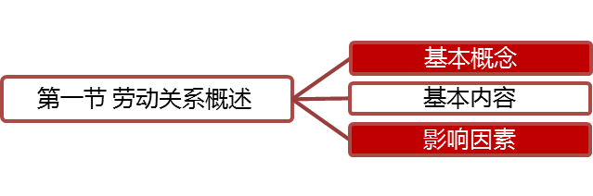
7.1.1.1劳动关系的概念
7.1.3.1主体因素
7.1.1.1劳动关系的概念
劳动关系：指劳动主体在实现集体劳动的过程中彼此之间发生的社会关系，包括：劳动力的使用关系、劳动管理关系、劳动服务关系等。
劳务关系：是指劳务关系的当事人依据民事法律规范而形成的关于一方向另一方提供劳务的权利与义务关系。
【选择/名词解释】
7.1.3影响劳动关系的重要因素
【简答】
①主体因素；②环境因素；③经济环境；④社会环境；⑤政治环境；⑥制度因素；⑦传媒因素。

Slide 37
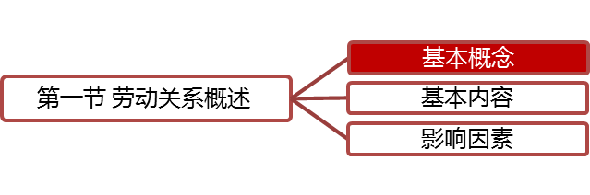
7.1.1.2劳动关系与劳务关系的区别
依据 | 劳动关系 | 劳务关系
法律依据方面 | 《劳动法》 | 《中华人民共和国民法通则》和《中华人民共和国合法》
主体 | 一方是用人单位另一方是劳动者。 | 可以是两个用人单位，也可以是两个自然人。
隶属关系方面 | 劳动者受用人单位的管理，用人单位具有对劳动者违章违纪进行处理的管理权。 | 双方之间不存在隶属关系，一方对另一方不能给予纪律处分。
承担义务方面 | 用人单位必须接照法律法规为职工承担社会保险义务。 | 不存在必须承担另一方当事人社会保险义务。
管理方面 | 用人单位具有对劳动者违章违纪进行处理的管理权。 | 不包括对其解除劳动合同或给予其他纪律处分形式。
支付报酬方面 | 用人单位对劳动者具有行使工资、奖金等方面的分配权利。 | 完全由双方协商确定。

Slide 38
END ·
Thanks for listening

